Slide 1








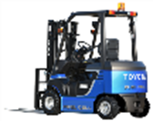


再エネ等を活用した水素社会推進事業
委託
施策番号：60
平成30年度予算案34.8億円（平成29年度予算額44.98億円）
実施期間：平成27年度～平成31年度
担当課：地球局事業室技術L（03-5521-8339）
地元の再エネを水素にして余さず活用！
水素の製造から利用までの各段階の技術のCO2削減効果を検証
サプライチェーン全体におけるCO2削減効果の評価ガイドラインを策定・改善
自治体と連携し、地域の再エネや未利用エネルギーを活用した水素サプライチェーンの構築、水素技術の実証
製造
H2
輸送・貯蔵
H2
利用
再生可能エネルギー
＋
水電解
気体圧縮貯蔵
液化貯蔵
燃料電池
燃料電池自動車
未利用エネルギー
化学貯蔵
FCV
燃料電池バス
使用済プラスチック⇒ガス化
風力発電
小水力発電
燃料電池
フォークリフト
低炭素な水素サプライチェーンを地域に実装し、CO2削減効果の検証、
先進的技術の確立と普及拡大に必要なコスト・技術条件等の洗い出しを行う
１
平成30年度予算案34.8億円
（平成29年度予算額44.98億円）
実施期間：平成27年度～平成31年度
担当課：地球局事業室技術L（03-5521-8339）

Slide 2




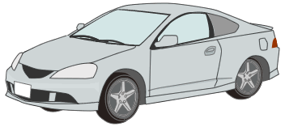
水素サプライチェーンにおける温室効果ガス削減効果に関するLCAガイドラインの概要
背景・目的
水素は、利用時に温室効果ガスを排出しないため、地球温暖化対策重要。
一方、製造、貯蔵・輸送、供給プロセスにて温室効果ガスを排出するため、LCA（Life Cycle Assessment：ライフサイクルアセスメント^{*1}）の観点から水素のサプライチェーン全体を通じての温室効果ガス削減効果の把握が必要。
そのため、水素サプライチェーンの温室効果ガス削減効果の算定方法を規定したガイドラインを策定。
＊1： ライフサイクルアセスメント：製品又はサービスのライフサイクルを通じた環境への影響を評価する手法
ガイドラインにおける評価対象例（再エネ電気を利用した場合^{*2}）
水素源例
製造方法例
貯蔵・輸送方法例
供給方法例
利用方法例
再エネ電気
水素
ステーション
水電解
圧縮機+圧縮水素トレーラ
燃料電池自動車
＊2： 再エネ電気以外に、家畜糞尿や下水汚泥といったバイオマスや副生水素、廃プラスチック等が水素源として挙げられる
温室効果ガス削減効果の算定方法例（再エネ電気を利用した場合）
評価対象（水素のサプライチェーン）
比較対象（ガソリンのサプライチェーン）
再エネ消費量
×
排出原単位
原油消費量
×
排出原単位
軽油消費量
×
排出原単位
―
LPG消費量
×
排出原単位
廃棄物処理量
×
排出原単位
廃棄物処理量
×
排出原単位
…
…
…
…
水素サプライチェーンと既存のガソリン等によるサプライチェーンを比較し、削減効果を算定
2

Slide 3
地域連携・低炭素水素技術実証事業の採択案件（2017年9月時点）
白糠町PJ
小水力由来の再エネ水素の導入拡大と北海道の地域特性に適した水素活用モデルの構築実証（東芝）
鹿追町PJ
家畜ふん尿由来水素を活用した水素サプライチェーン実証事業（エア・ウォーター）
○事業概要
製造：家畜ふん尿由来のバイオガスから水素製造
輸送・貯蔵：水素ガスボンベを活用した簡易な輸送システムにより輸送
利用：地域内の施設の定置用燃料電池等で利用
※2017年1月より稼働中
○事業概要
製造：小水力の電力を水電解装置に供給し製造
輸送・貯蔵：高圧水素トレーラー・カードルにより輸送
利用：地域内の酪農施設や温水プールの定置用燃料電池や燃料電池自動車等で利用
富谷市PJ
富谷市における既存物流網と純水素燃料電池を活用した低炭素サプライチェーン実証（日立製作所）
山口県PJ
苛性ソーダ由来の未利用な高純度副生水素を活用した地産地消・地域間連携モデルの構築（トクヤマ）
○事業概要
製造：太陽光の電力を水電解装置に供給し製造
輸送・貯蔵：水素吸蔵合金を用いてトラックで輸送
利用：地域内の協同組合店舗や一般家庭に設置する定置用燃料電池で利用
○事業概要
製造：苛性ソーダ工場の未利用副生水素を回収
輸送・貯蔵：圧縮水素をカードル、液水をローリーで輸送
利用：周辺地域の定置用燃料電池や燃料電池自動車等で利用
※2017年3月に一部施設が稼働
川崎市PJ
使用済みプラスチック由来低炭素水素を活用した地域循環型水素地産地消モデル実証事業（昭和電工）
○事業概要
製造：使用済プラスチックから得られる水素を精製
輸送・貯蔵：パイプラインで輸送
利用：業務施設や研究施設の定置用燃料電池等で利用
京浜臨海部PJ
京浜臨海部での燃料電池フォークリフト導入とクリーン水素活用モデル構築実証（トヨタ自動車）
○事業概要
製造：風力等の電力を水電解装置に供給し製造
輸送・貯蔵：カードル・トラックを活用した移動式水素充填設備により輸送
利用：地域の倉庫、工場や市場内の燃料電池フォークリフトで利用
※2017年7月より稼働中
出所：環境省HPより事務局作成
3

Slide 4
地域連携・低炭素水素技術実証事業の採択案件一覧
代表事業者 | 実証地域 （連携自治体） | 水素の供給源 | サプライチェーンの概要
トヨタ自動車 株式会社 (平成27～30年度) | 神奈川県横浜市 神奈川県川崎市 | 再生可能エネルギー （風力） | 風力発電等により製造した水素を、カードルとトラックを活用した簡易な移動式水素充填設備により輸送し、地域の倉庫、工場や市場内の燃料電池フォークリフトで利用する。平成29年７月より稼働中。
エア・ウォーター 株式会社 (平成27～31年度) | 北海道河東郡 鹿追町 | 再生可能エネルギー （バイオガス） | 家畜ふん尿由来のバイオガスから製造した水素を、水素ガスボンベを活用した簡易な輸送システムにより輸送し、地域内の施設の定置用燃料電池等で利用する。平成29年１月より稼働中。
株式会社 トクヤマ (平成27～31年度) | 山口県周南市 山口県下関市 | 未利用エネルギー （未利用副生水素） | 苛性ソーダ工場から発生する未利用の副生水素を回収し、液化・圧縮等により輸送し、近隣や周辺地域の定置用燃料電池や燃料電池自動車等で利用する。
昭和電工 株式会社 (平成27～31年度) | 神奈川県川崎市 | 未利用エネルギー （使用済プラスチック） | 使用済プラスチックから得られる水素を精製し、パイプラインで輸送し、業務施設や研究施設の定置用燃料電池等で利用する。
株式会社 東芝 (平成27～31年度) | 北海道釧路市 白糠町 | 再生可能エネルギー （小水力） | 小水力発電により製造した水素を、高圧水素トレーラーや高圧水素カードルにより輸送し、地域内の酪農施設や温水プールの定置用燃料電池や燃料電池自動車等で利用する。
株式会社 日立製作所 (平成29～31年度) | 宮城県 富谷市 | 再生可能エネルギー （太陽光） | 太陽光発電により製造した水素を、水素吸蔵合金やみやぎ生活協同組合の既存物流網を活用して輸送し、地域内の協同組合店舗や一般家庭に設置する定置用燃料電池に供給し、利用する。
3
4
Notes:
水素サプライチェーンのモデル構築

Slide 5
京浜臨海部での燃料電池フォークリフト導入とクリーン水素活用モデル構築実証
－代表事業者：トヨタ自動車株式会社（H27～H30年度）【横浜市、川崎市】
風力発電等により製造した水素を、簡易な移動式水素充填設備を活用したデリバリーシステムにより輸送し、地域の倉庫、工場や市場内の燃料電池フォークリフトで利用する。平成２９年７月より稼働中。
再エネ電力
水素製造
貯蔵・圧縮
輸送
利用
受変電・分電盤、蓄電設備
京浜臨海部
一部利用
水素圧縮機
（50N㎥/h）
水素（H₂）
受変電・分電盤
蓄電池システム
横浜市風力発電所
「ハマウィング」
（1,980kW）
受変電設備
（既設）
水素製造装置
水素貯蔵・圧縮装置
横浜市
簡易水素充填車
燃料電池フォークリフト
売電（一部）
水素圧縮機
・青果市場（横浜市）
・冷蔵倉庫（川崎市）
・物流倉庫（川崎市）
など
バックアップ
水素（H₂）
系統電力
水電解装置
水素貯蔵タンク
既存インフラ
水（H₂O）
簡易充填車による水素供給
（運用状況およびﾆｰｽﾞを
反映した最適輸送）
バックアップ水素
5

Slide 6
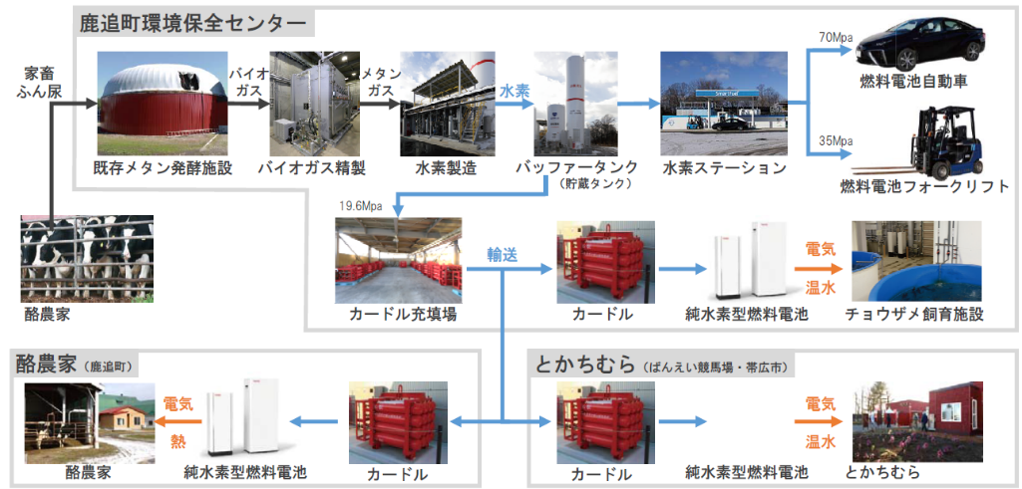

家畜ふん尿由来水素を活用した水素サプライチェーン実証事業
－代表事業者：エア・ウォーター株式会社（H27～H31年度）【北海道帯広市、鹿追町】
家畜ふん尿由来のバイオガスから製造した水素を、水素ガスボンベを活用した簡易な輸送システムにより輸送し、地域内の施設の定置式燃料電池等で利用する水素サプライチェーンの実証を行う。平成29年１月より稼働中。
※カードル ：
高圧ガスボンベを束ねたもの
※
6

Slide 7
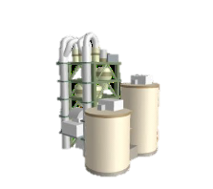
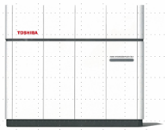


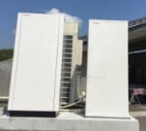




苛性ソーダ由来の未利用な高純度副生水素を活用した地産地消・地域間連携モデルの構築
－代表事業者：株式会社トクヤマ（H27～H31年度）【山口県周南市、下関市】
苛性ソーダ工場から発生する未利用の副生水素を回収し、液化・圧縮等により輸送し、近隣や周辺地域の定置用燃料電池や燃料電池自動車等で利用する。
苛性ソーダ工場の未利用副生水素を活用した水素サプライチェーンの実証と、全国への普及拡大に向けた課題を抽出する。
イメージ図
周南スイミングクラブ
実証開始式：開催場所
（周南市江口）
製造
輸送
利用
圧縮水素
隣接施設（スポーツクラブ）の純水素燃料電池へ直接供給
※カードル ：
高圧ガスボンベを
束ねたもの
カードル
100kW燃料電池
道の駅 3.5kW燃料電池（周南市戸田）
液化水素
FCV
液化水素ローリー
周南市
燃料電池自動車や燃料電池等で利用
（周南市鼓海）
苛性ソーダ工場の未利用副生水素を回収
（周南市御影町）
下関市
燃料電池フォークリフトや
燃料電池自動車等で利用（下関市大和町）
簡易式水素充てん設備
（下関市大和町）
FCV
7

Slide 8
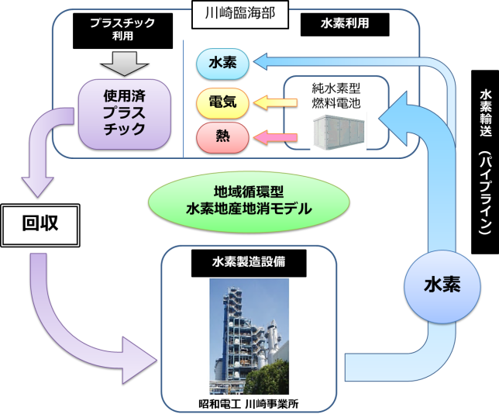
使用済プラスチック由来低炭素水素を活用した地域循環型水素地産地消モデル実証事業
－代表事業者：昭和電工株式会社（H27～H31年度）【川崎市】
使用済プラスチックをリサイクルする過程で得られる水素を精製し、パイプラインで輸送し、業務施設や研究施設の定置用燃料電池等で利用する実証を行う。平成30年６月目途に稼働予定。
＜イメージ図＞
8

Slide 9

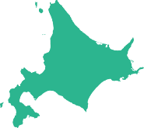





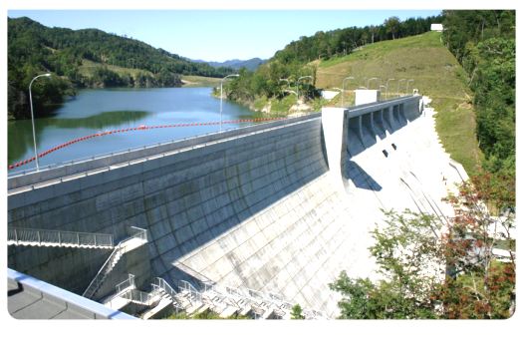


小水力由来の再エネ水素の導入拡大と北海道の地域特性に適した水素活用モデルの
構築実証
－代表事業者：株式会社 東芝（H27～H31年度）【北海道釧路市、白糠町】
小水力発電により製造した水素を、高圧水素トレーラーや高圧水素カードルにより輸送し、地域内の酪農施設や温水プールの定置用燃料電池や燃料電池自動車等で利用する。平成30年度目途に稼働予定。
つくる (水素製造)
はこぶ（輸送・貯蔵）
つかう (水素利用)
H2
燃料電池自動車
中央管理システム
H2
熱
e⁻
燃料電池
～10kW
電気
福祉センター
~100Nm3-H2/日
高圧水素トレーラー
H2
熱
小水力発電
～200kW
水電解水素製造
～1,000Nm3-H2/日
H2
e⁻
燃料電池
～10kW
電気
酪農家
~100Nm3-H2/日
高圧水素カードル
H2
熱
e⁻
9

Slide 10

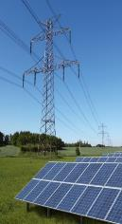

富谷市における既存物流網と純水素燃料電池を活用した低炭素水素サプライチェーン実証
－代表事業者：株式会社 日立製作所（H29～H31年度）【宮城県富谷市】
・太陽光発電により製造した水素を、水素吸蔵合金やみやぎ生活協同組合の既存物 流網を活用して輸送し、地域内の協同組合店舗や一般家庭に設置する定置用燃料電池に供給し、利用する。
製造
貯蔵・輸送
利用
物流センター屋上の太陽光発電
による水素製造
水素吸蔵合金を配送トラックで配送・回収
一般家庭・店舗・教育施設での
燃料電池による電力利用
燃料電池
一般
家庭
3軒
物流センター
貯蔵
貯蔵
燃料電池
店舗
配送トラック
燃料電池
児童
クラブ
バッファタンク
水素充填
ユニット
水素吸蔵合金
太陽光発電
(既設)
水電解装置
(PEM)
燃料電池
10

